Slide 1


Обучающиеся организации:
Практический подход к развитию организации
XIV международная научно-практическая
конференция
“Независимая оценка и признание качества образования ДПО”
Ярославль , 19-20 мая, 2016

Slide 2
Почему мне интересны обучающиеся организации?
Мне интересно,
Почему организации проявляют так мало интереса к с своему основному активу – сотрудникам
Почему люди болеют в организациях
Почему организации неразумно тратят деньги на развитие персонала
Почему организации не используют таланты сотрудников
Почему организации все время говорят вам, ЧТО делать
Обучающаяся организация решает эти проблемы
Быть обучающейся организацией значит предотвратить эти проблемы
Два примера

Slide 3

1. Качество ДПО в ЕС на политическом уровне
Общий в ЕС стандарт (EQAVET) обеспечения качества и прозрачности ДПО основан на:
1. Хорошо работающем цикле PDCA
2. Общем наборе индикаторов
3. Руководящих принципах национальной политики

Slide 4
Рекомендованные индикаторы (в PDCA):
Внедрение политики обеспечения качества
Вложения в обучение персонала
Процент участия
Процент завершивших обучение
Процент трудоустроенных после завершения обучения
Применение полученных навыков на рабочем месте;
Процент безработицы;
Представленность слабозащищенных групп
Механизмы определения потребностей рынка труда
Схемы обеспечения лучшего доступа к ДПО

Slide 5
Качество ДПО в ЕС: трудности
Много предложений того, ЧТО государству и школам нужно делать / должны делать
Исследование ЕС говорит о том, что главная трудность – это:
Выполнение цикла PDCA
Создание культуры качества
(Европейская комиссия, Брюссель, 2014)
Иными словами:
переключение внимание от разговоров к самостоятельным действиям
Перенос акцента с того, ЧТО нужно сделать, на объяснение, ЗАЧЕМ нужно это делать

Slide 6
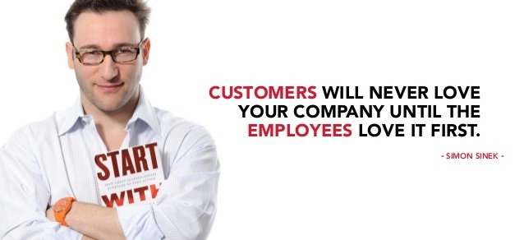
Начните с «зачем», чтобы разжечь страсть:
Саймон Синек
https://www.youtube.com/watch?v=Wb8KpHqU5tg
КЛИЕНТЫ НИКОГДА НЕ ПОЛЮБЯТ ВАШУ ОРГАНИЗАЦИЮ, ЕСЛИ В ПЕРВУЮ ОЧЕРЕДЬ ЕЕ НЕ ЛЮБЯТ СОТРУДНИКИ
-Саймон Синек-

Slide 7
2. Культура качества: новый взгляд на заболеваемость
Исследование причин заболеваемости
Министерство социальных дел (Нидерланды), 2013: от 1/3 до 1/4 всех случаев больничных листов было выдано на основании психического стресса, вызванного работой:
Давление; слишком много; слишком сложная работа; слишком тяжелая работа; слишком однообразная работа;
Слишком тяжело эмоционально
Проблемы с руководителем
Проблемы с коллегами, клиентами

Slide 8
Последствия
Ежегодно в Нидерландах на больничном находятся : 4% от 7,1 миллиардов работников: 7 дней средняя длительность больничного на одного работника
Что дает следующую статистику за год:
по заболеваниям, связанным с работой – в среднем 26 дней;
по заболеваниям, не связанным с работой – в среднем 12 дней
5 000.000.000 Евро дополнительных затрат на выплату заработной платы.

Slide 9

Что общего у обеих историй?
Управление персоналом:
Благодарность (<->оплата труда)
Возможности для развития
Наделение ответственностью
Общие цели
Доверие
Информирование
Обратная связь
Слушать, обучать, инструктировать
Коммуникация (ЗАЧЕМ/ДЛЯ ЧЕГО)

Slide 10
Содержание
Зачем учиться? Что такое обучение?
Что такое обучающаяся организация?
Различные культуры внутри организации
Размышления о культуре
Практический подход к обучающимся организациям
Обсуждение

Slide 11
1. Введение: Зачем учиться и развиваться?
Видео 1:
https://www.youtube.com/watch?v=VrSUe_m19FY
Видео 2: https://www.youtube.com/watch?v=ayl2X5zfUAk
(О жизни Рэя Чарльза)

Slide 12
Инновации и развитие
Бизнес:
Потребитель (удовлетворенность)-качество-оборот-прибыль
Создание конкурентного преимущества; сохранение конкурентного преимущества; позиция на рынке;
Прогноз / подготовка к постоянно изменяющейся среде/ требованиям клиентов/ тенденциям / Поддерживать уровень удовлетворенности клиентов
Баланс затрат и выгод
Отдельные сотрудники:
Применение новых технологий
Профессиональная жизнь (сотрудничество, карьера)
Связь/приверженность; признание; вознаграждение

Slide 13
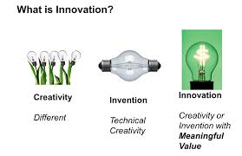
Что такое инновация?
Новая идея, устройство, или метод
Действие или процесс внедрения новых идей, устройств или методов
Связано с целью;
«Новое» - относительно чего-то или в зависимости от контекста;
Существенное;
Что такое инновация?
Творчество
Изобретение
Инновация
Что-то новое
Техническое творчество
Творчество или инновация, имеющие существенное
значение

Slide 14
Что такое обучение?
Обучение – это процесс приобретения новых или изменения существующих знаний, моделей поведения, навыков, ценностей или предпочтений.
Обучение:
- Цель
- Сопоставление: “Есть-должно быть”
- Контекст
- Осознанное или неосознанное
Обучение – это больше, чем приобретение каких-либо конкретных знаний. Обучение подразумевает любопытство и критическое мышление. Суть обучения –смотреть на мир с различных точек зрения, отличных от твоей собственной, и искать возможности увеличить свое понимание того, как все устроено. Цель – повлиять на то, что Вы думаете и то, что Вы могли бы сделать по-другому.
Скотт Симмерман, Ph.D

Slide 15
Виды обучения
Обучение как увеличение количества знаний, получение информации;
Обучение как запоминание; сохранение информации;
Обучение как узнавание фактов, приобретение навыков, освоение методов;
Обучение как нечто“внешнее” для обучающегося
Обучение как поиск смысла; соотношение частей предмета между собой и с миром;
Обучение – интерпретация и новое понимание реальности;
Личные “внутренние” аспекты обучения

Slide 16
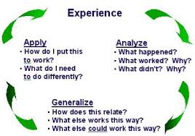
Связь между инновацией и обучением:
Инновация – возможный результат процесса обучения;
Если Вы стремитесь к созданию чего-то инновационного, начните с поиска возможности для обучения.
Опыт
Применять
Анализировать
Как я могу заставить это работать?
Что мне нужно сделать по-другому?
Что случилось?
Что сработало? Почему?
Что не сработало? Почему?
Обобщать
Как это связано?
Что еще работает также?
Что еще могло бы работать также?

Slide 17
Произошла переоценка влияния инноваций
(источник: проф. Х. Волберда, Университет Эразма Роттердамского, Мониторинг конкуренции и инноваций)
У инновационных организаций:
на 25% возрастает рентабельность;
на 20% повышается оборот;
на 10% увеличивается прибыль.
Доказано, что социальные инновации имеют более существенное влияние, чем наука и разработки:
25% успеха инновации определяют инвестиции в науку и разработки;
75% успеха определяет умное руководство и инновационные пути организации деятельности;
Роль и обязательства руководителей и сотрудников: усвоение новых знаний, коммуникация.
Вывод: обратите внимание на обучающиеся организации!

Slide 18
Обучающаяся организация - это термин, обозначающий организацию, которая способствует обучению своих членов и непрерывно трансформируется.
2. Что такое обучающаяся организация?
Обучающаяся
организация
Технологии
Культура
Структура
процесса

Slide 19
Особый вклад: П. Сендж: адаптирующаяся или обучающаяся организация
(Источник: «Пятая дисциплина», 1990)
Адаптирующейся организации нужно 5 дисциплин:
1. Личное совершенствование:
Дисциплина, заключающаяся в непрерывном прояснении и углублении личного видения, в сосредоточении нашей энергии, в воспитании терпения и умения объективно смотреть на вещи.
2. Интеллектуальные модели:
Глубоко укоренившиеся мнения, обобщения или представления, которые влияют на то, как сотрудники понимают организацию и ее контекст, и то, как они действуют.

Slide 20
3. Создание общего видения:
Трансформация индивидуального видения организации в общее, разделяемое всеми сотрудниками, поощрение искренней приверженности.
4. Групповое обучение:
Начинается с «диалога», с отбрасывания предрассудков, что открывает путь к «совместному мышлению»
5. Системное мышление:
Интегрирования перечисленных выше 4 дисциплин в основы организации

Slide 21
Влияние концепции
Перемены мышления и организации:
Командовать;
Обмениваться информацией;
Управлять.
На людей и культуру:
Профессионализм, опыт каждого
Связь
Доверие
Значительное влияние на лидерство, развитие кадров, менеджмент знаний, качество
Недостатки оригинальной теории:
Отрыв от практики;
Нет связи с моделями обеспечения качества;
Не связана с целями организации;
Ни одна организация не достигла стандарта Сенджа;
Культура организации обеспечивает основы?

Slide 22
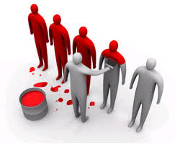
3. О культуре организации

Slide 23
Определение организационной культуры
“Коллективное поведение сотрудников, которые являются частью организации”
Ценности организации
Видение
Нормы
Рабочий язык
Системы
Символы
Убеждения и привычки
Культура влияет на:
Работу с клиентами, качество
Работу с заинтересованными сторонами
Взаимодействие между сотрудниками
Обмен информацией и/или опытом
Уровень заинтересованности/мотивацию
Оценку и возможности для обучения

Slide 24
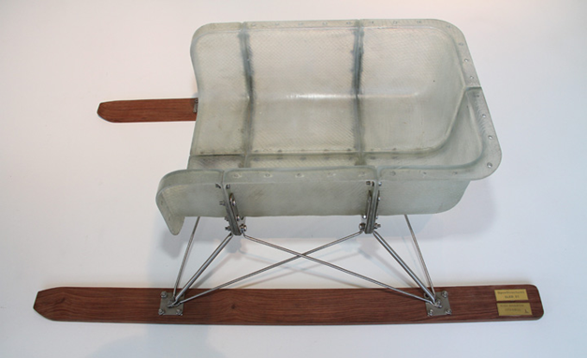
4 Архетипы культуры
(Источник: К. Камерон, Р. Куинн «Диагностика и изменение организационной культуры», 1999)
Клановая/семейная культура
Иерархическая культура
Адхократическая кульутра (Apple)
Рыночная культура

Slide 25
Вопросы:
1. Какие аспекты культуры Вашей организации способствуют обучению и развитию сотрудников?
2. Какие аспекты культуры Вашей организации могут препятствовать этому?
3. Чтобы Вы хотели изменить и почему?
4. Размышления об организационной культуре

Slide 26
Обмен опытом, обратная связь?
Ценится мнение каждого?
Участие ценится/ все сотрудники привлечены к участию?
Зона комфорта организации
Наказание в случае проблем? (Качество)
Вопросы:

Slide 27
5. Практический подход к обучающимся организациям
Влияние, которое оказывают Социальные Инновации
Не говорить ЧТО, а сконцентрировать внимание на ЗАЧЕМ
Основное влияние сотрудников в процессе доставки качества/ удовлетворении потребностей клиентов
Постоянно изменяющийся рынок
Фокус на людей, а не только на процессы
Раскрытие потенциала организаций

Slide 28
В настоящее время эксперты из области бизнеса, а также институтов знаний отмечают, что в ЕС многие национальные стратегии в области инноваций уделяют недостаточно внимания основам, необходимым для инноваций: обучению и соответствующим организационным изменениям в бизнесе и образовании
Обучающаяся организация непрерывно стимулирует и организует обмен информацией, мнениями и опытом (управление знаниями) между своими членами, пути принятия решений о совместных действиях и получение обратной связи о результатах.
«Скорость, с которой организация обучается может стать единственным стабильным источником конкурентного преимущества.”
Роль лидера: приверженность
Дизайнер, учитель или официант, который может сформировать общее видение и бросить вызов ментальным моделям, представлениям.
Ответственные за создание организаций, в которых люди непрерывно расширяют границы своих возможностей формировать свое будущее – то есть, лидеры, ответственные за обучение.

Slide 29
6 основных этапов обучения в организации
1. По всей организации происходит сбор информации по общему вопросу или проблеме;
2. Собранную информацию обобщают и доводят до сведения всех членов организации ;
3. В ходе совместного диалога эта информация интерпретируется и сохраняется;
4. Совместно намечается курс действий, составляется план действий, и происходит распределение обязанностей;
5. Организуется сбор обратной связи на нескольких ключевых уровнях;
6. На основе полученной обратной связи составляется заключение.
По завершению последнего этапа цикл повторяется заново.

Slide 30
Несколько обязательных условий
Обязательные условия:
Все разделяют
Культура, в которой ценится обучение
Связь обучения с миссией
Непротиворечащие убеждения и ценности
Усиление стимулирования
Измерение результатов
Определенные процессы организации и работы с 6 шагами

Slide 31
Упрощаем: организационные процессы, с которых можно начать
1. Стратегия и направление развития: Где мы находимся сейчас? Устраивает нас ли эта позиция? Как мы намерены занять ту позицию, которую хотим?
2. Планирование: Как мы можем достигнуть цели? Что должно быть сделано для этого на всех уровнях организации?
3. Коммуникации: Понимают ли сотрудники на всех уровнях, что от них ожидается? Как они могут внести свой вклад в общее дело? Почему?

Slide 32
4. Результативное управление: Как организован процесс достижения наших целей? Как руководство понимает, что его планы и действия приносят результат?
5. Обучение и развитие: В каких областях есть потребность в развитии сотрудников (в т.ч. руководства)? Как индивидуальное и групповое обучение отражается на результатах?
6. Обучение как организация: Каким образом организация гарантирует, что планы были эффективными, что развитие вносит позитивный вклад, и весь этот опят способствует более успешному достижению целей. Начало нового круга развития?
Взаимосвязанные процессы охватывают наиболее ценный актив организации: ее сотрудников. Такие процессы имеют фундаментальное значение как для предприятий малого и среднего бизнеса, так и для крупных и транснациональных корпораций: КОММУНИКАЦИЯ; связь с моделями обеспечения качества

Slide 33
На схеме:
Обучающаяся организация
Текущая ситуация
Направление развития/
стратегия
Планирование
Действие
Области для улучшения
Коммуникация
Результативное управление
Обучение и развитие
Обучение как организация
Оценка

Slide 34
6. Обсуждение
В группах или индивидуально:
Внимательно прочитайте основные разделы
По вопросам, связанным с процессами 1, 3 и 6 проверьте и обсудите вопросы о том, как работает ваша организация?
В каком процессе/вопросы вы могли достичь больших успехов?
Какой из аспектов улучшить проще всего?
Раздаточный материал 2

Slide 35
Презентация результатов
Краткое выступление каждой группы, обсуждение
Оценка семинара участниками

